Slide 1
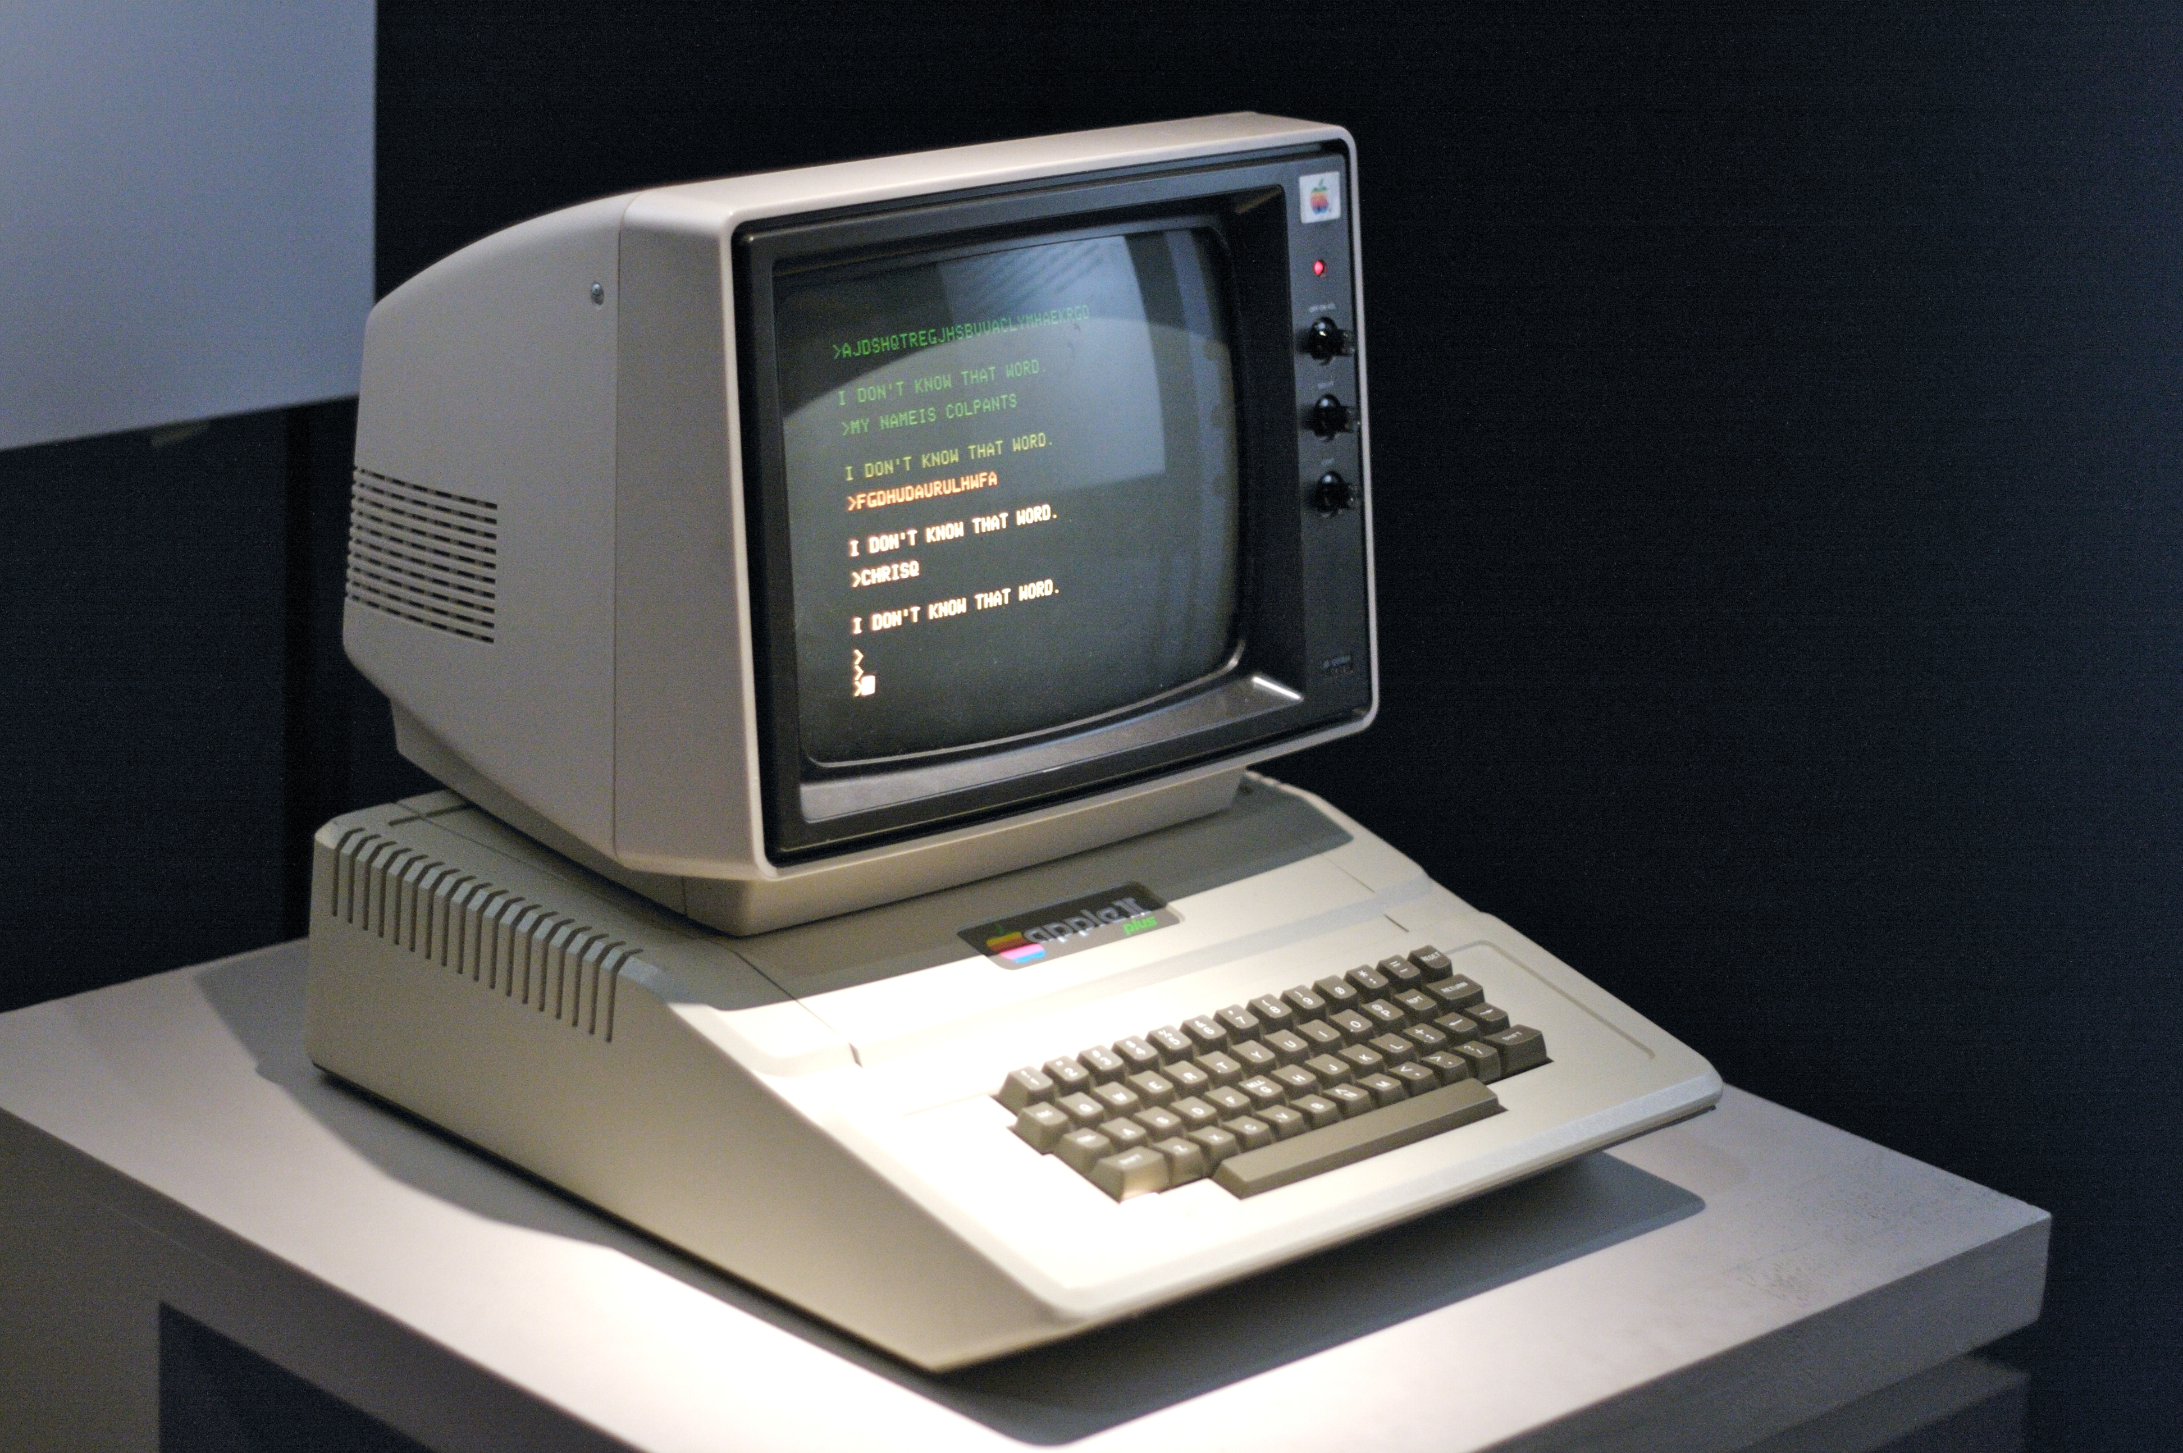
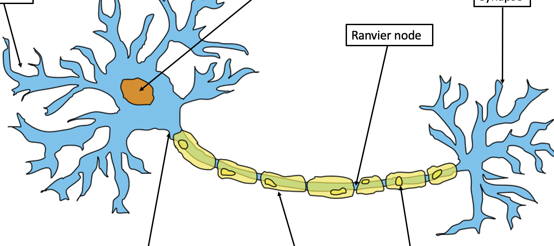
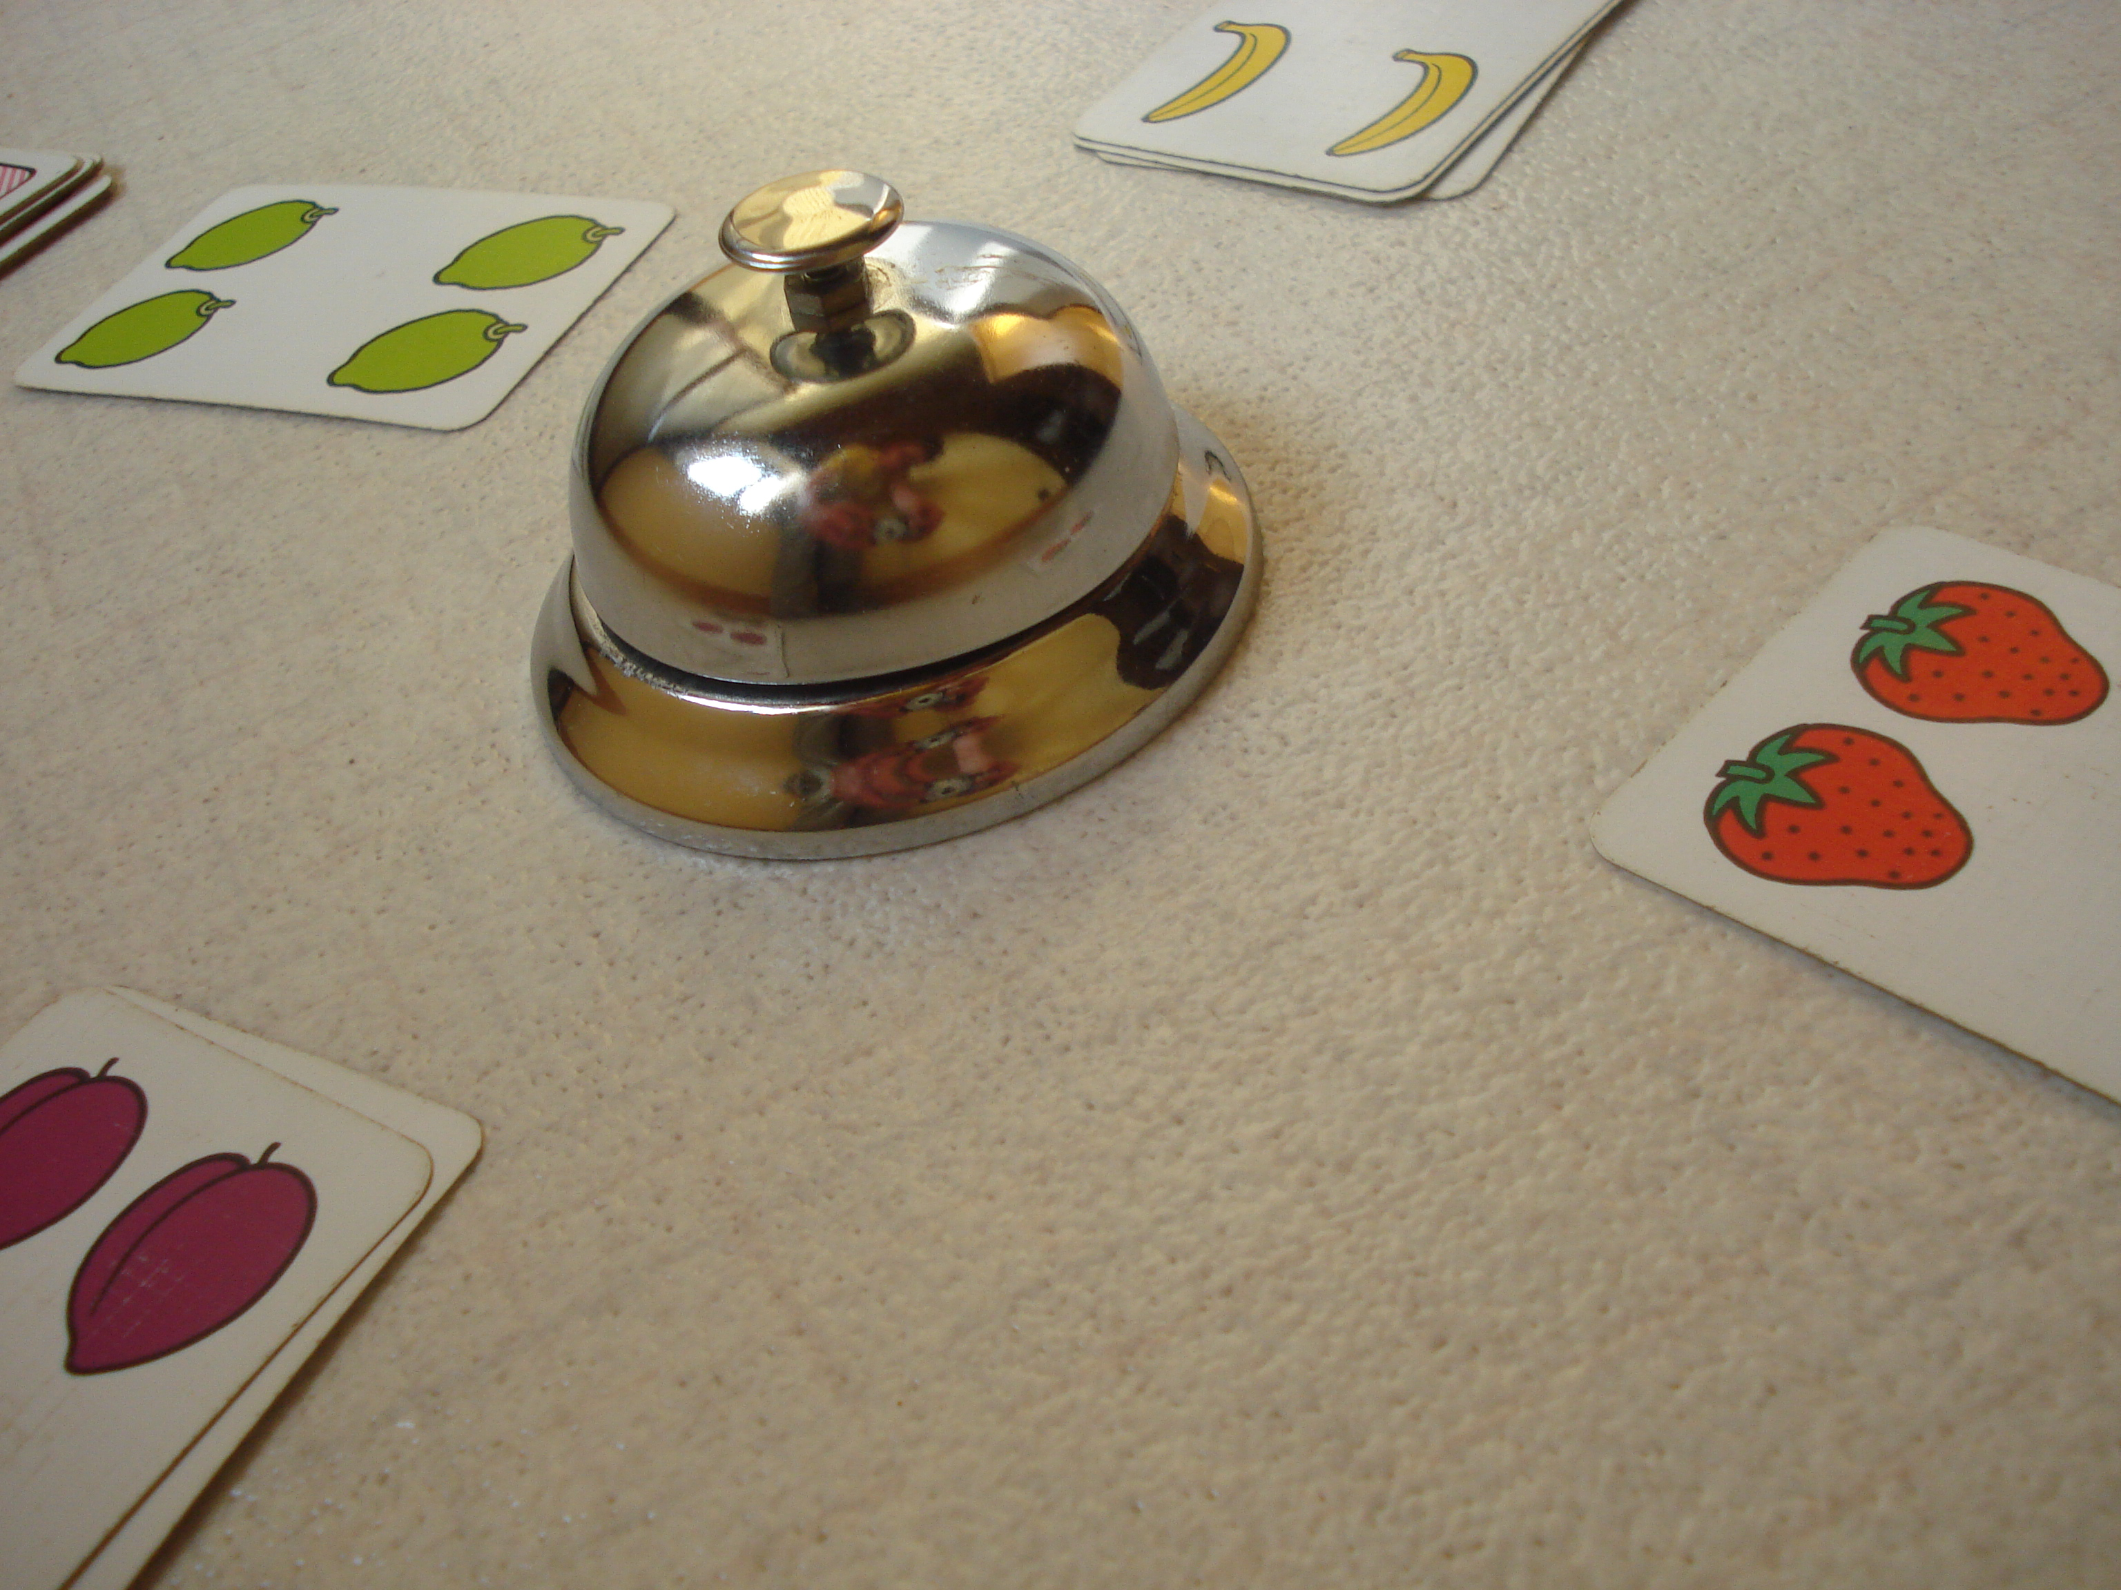
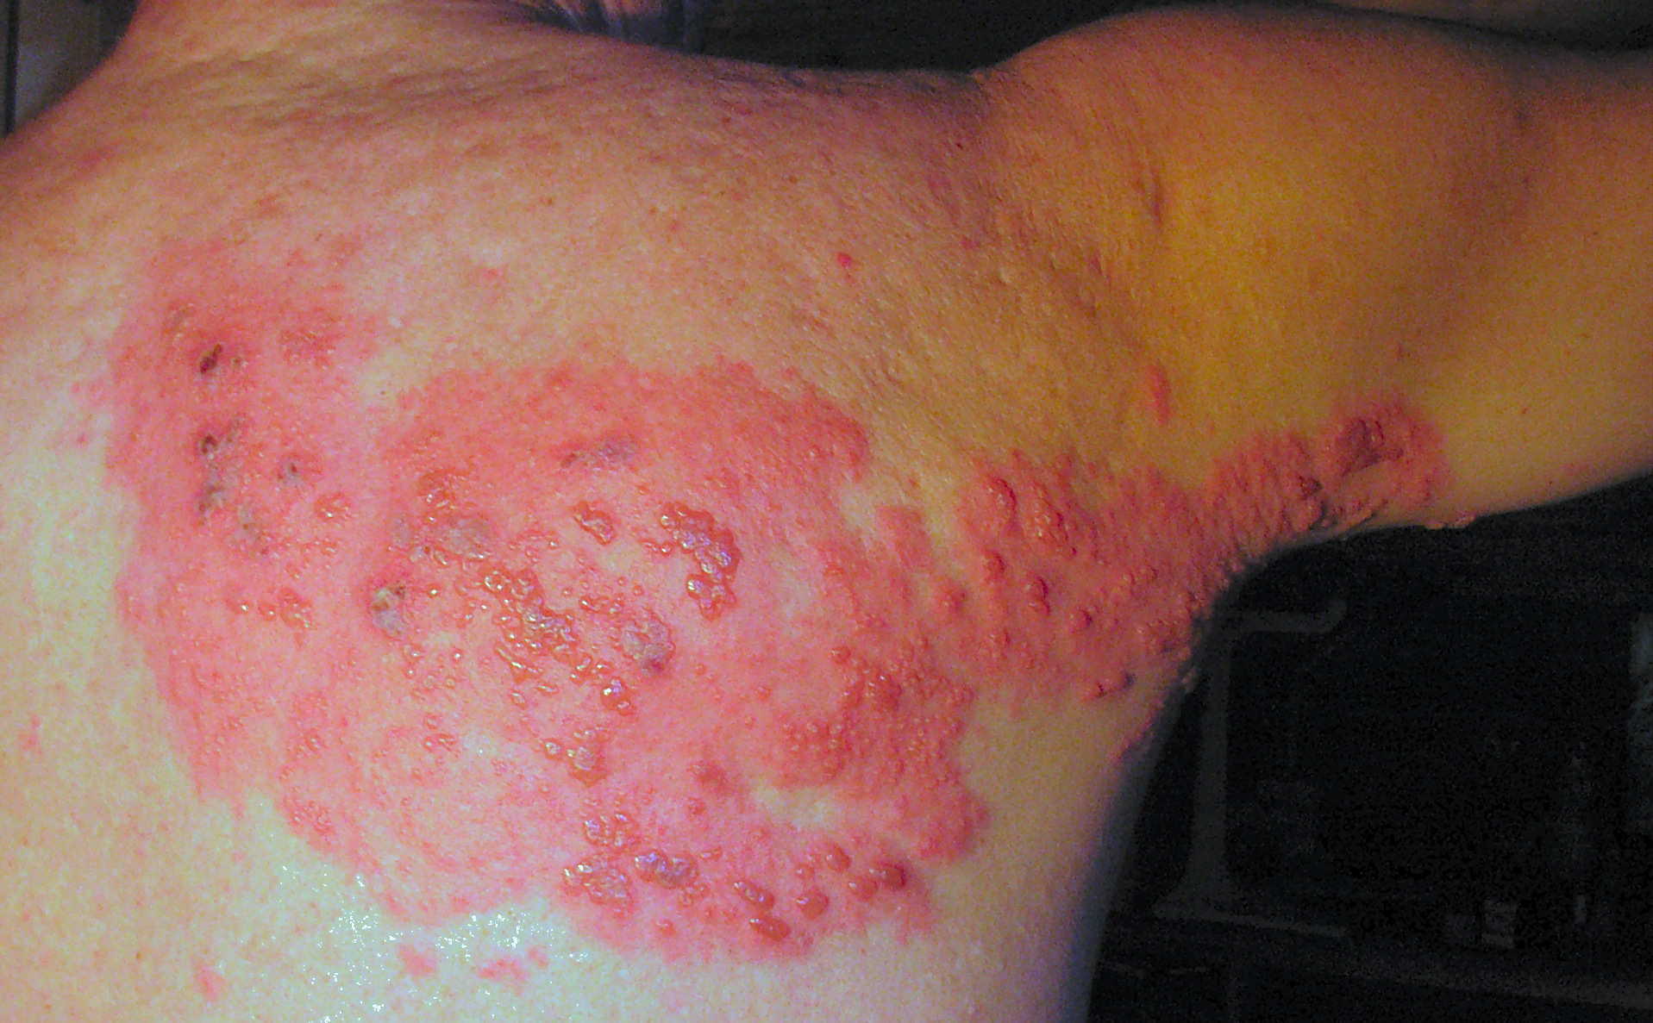
Die Lineal-Challenge
Was ist eigentlich eine Reaktion?
©Lab bench Magnus Manske, CC BY 1.0 <https://creativecommons.org/licenses/by/1.0>, via Wikimedia Commons
©Appla II Plus Marcin Wichary, CC BY 2.0 <https://creativecommons.org/licenses
/by/2.0>, via Wikimedia Commons
Re-aktion
©ConmonGt, CC0, via Wikimedia Commons
©BrunelloN, CC BY-SA 4.0 <https://creativecommons.org/l
icenses/by-sa/4.0>, via Wikimedia Commons
©Halli Galli 2.jpg Druyts.t, CC BY-SA 3.0 <https://creativecommons.org/l
icenses/by-sa/3.0>, via Wikimedia Commons
©Herpes Zoster Back, Fisle, CC BY-SA 3.0 <https://creativecommons.org/licenses/
by-sa/3.0>, via Wikimedia Commons
Reiz, Reizaufnahme, Reizverarbeitung, Reaktion

Slide 2
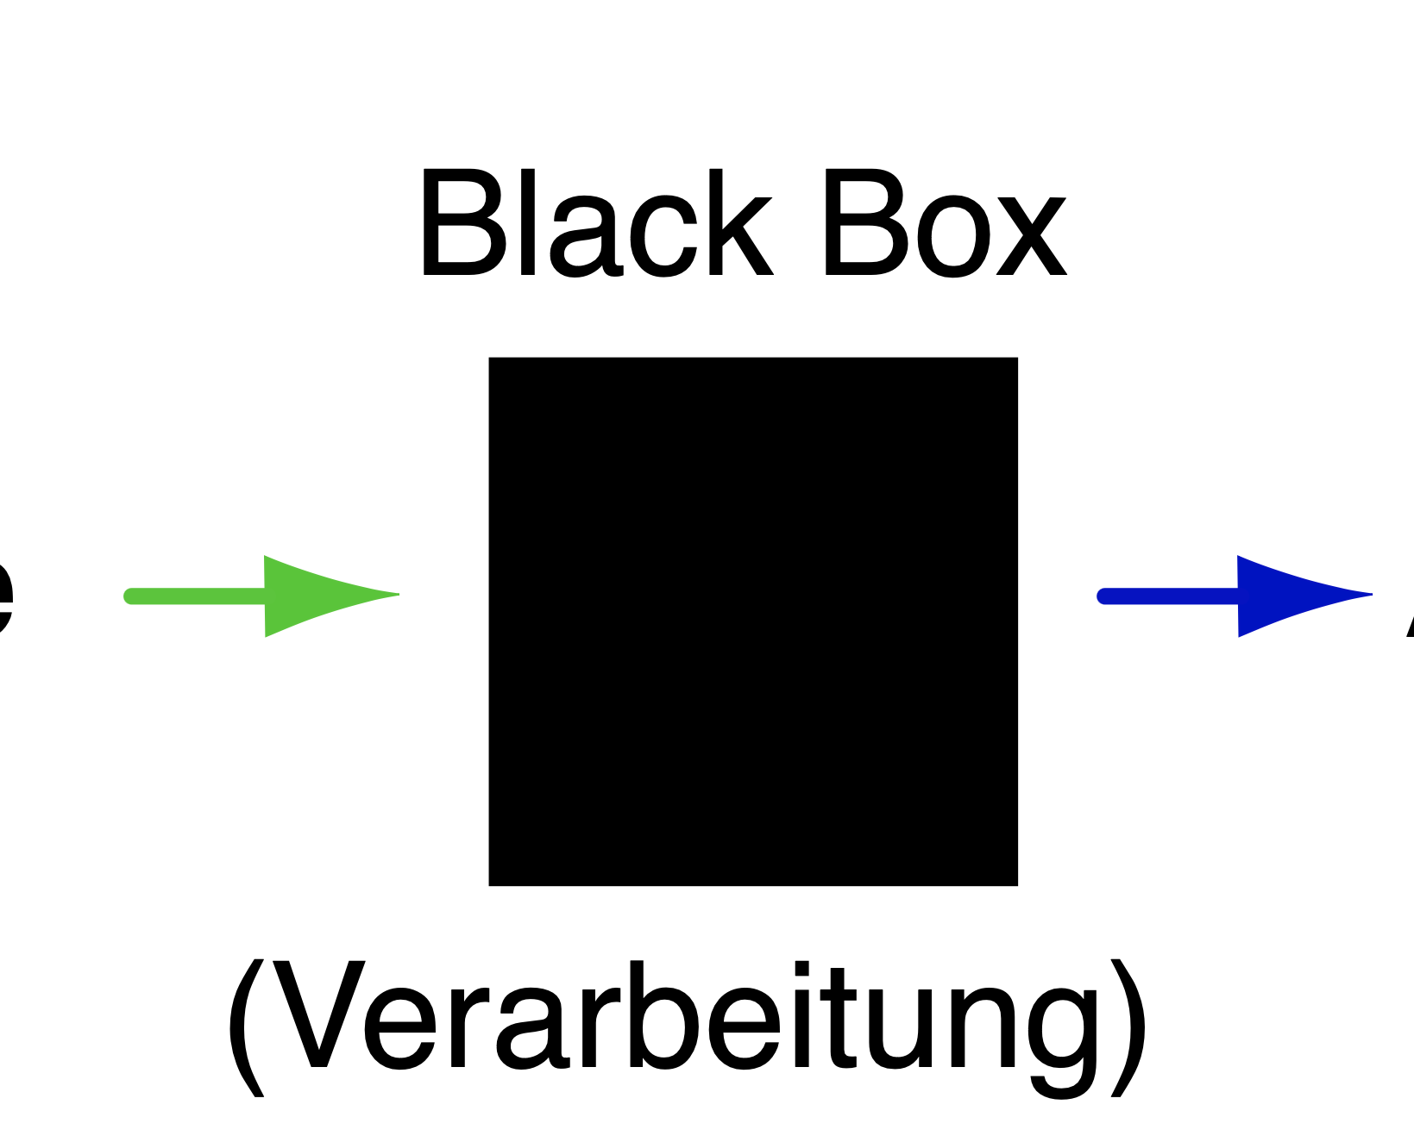
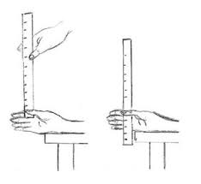
Einführung in das Thema Nervensystem
Fang!!
Lineal-Challenge
Ihr arbeitet in Zweiergruppen. Führt pro Gruppe folgenden Versuch mit einem 30-cm Lineal durch. Wichtig dabei ist:
der Unterarm der Versuchsperson (Person A) liegt auf einer Tischkante
die Hand ragt über die Tischkante hinaus und ist geöffnet
Die Unterkante des Lineals ist auf Höhe der Hand (siehe Abbildung).
Reaktion
©Thirunavukkarasye-Raveendran, CC BY-SA 4.0 <https://
creativecommons.org/
licenses/by-sa/4.0>, v
ia Wikimedia Commons
Aufgaben
Führt das Experiment zu zweit durch: Person B lässt das Lineal unangekündigt fallen, Person A versucht, das Lineal so schnell wie möglich zu fangen.
Lest dann ab, bei welcher cm-Markierung die Oberkante der Hand von Person A liegt.
Führt das Experiment dreimal hintereinander durch und notiert die Werte in einer Tabelle.
Diskutiert mit eurem*r Partner*in und findet mögliche Erklärungen für die unterschiedlichen Ergebnisse.
Überlegt gemeinsam, was im Körper abläuft, wenn das Lineal gefangen wird; formuliert mündlich Erklärungsvorschläge (Plenum).
30-cm-Marke
0-cm-Marke
Und was passiert dabei in unserem Körper?
Abbildung 1

Slide 3
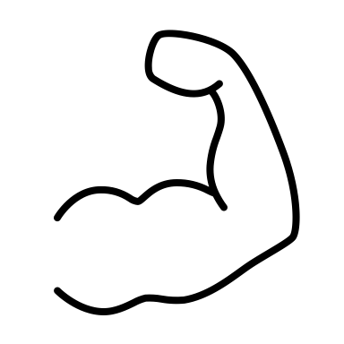
Einführung in das Thema Nervensystem
Und was passiert dabei in unserem Körper?
motorischer Nerv
Information aufnehmen
Information weiterleiten
Aufgaben
6) PA: Benennt die Körperstrukturen, die direkt an der Reaktion beteiligt sind. Verwendet die vorgegeben Fachwörter und tragt diese in die Kästchen ein. Beschriftet die Prozesspfeile mit Verben.
7) EA: Schreibe einen zusammenhängenden Text des ablaufenden Prozesses. Formuliere die Sätze in der Passivform. Verwende das vorgegebene Diagramm
8) Plenum: Stellt eure Texte im Plenum vor.
Information verarbeiten
bewirken
Muskelfaser
sich zusammenziehen/
kontrahieren
Auge
Gehirn
Sehnerv
Körper des Menschen

Slide 4
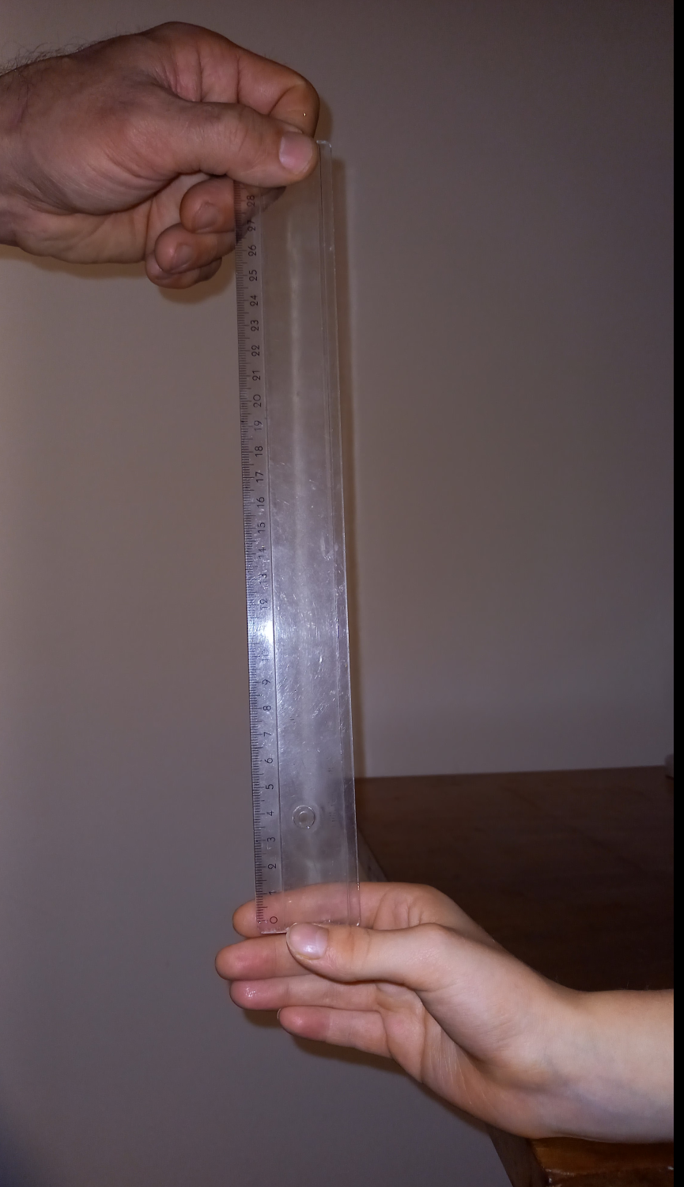
Einführung in das Thema Nervensystem (Lösung)
30-cm-Marke
Fang!!
Lineal-Challenge
Ihr arbeitet in Zweiergruppen. Führt pro Gruppe folgenden Versuch mit einem 30-cm Lineal durch. Wichtig dabei ist:
der Unterarm der Versuchsperson (Person A) liegt auf einer Tischkante
die Hand ragt über die Tischkante hinaus und ist geöffnet
Die Unterkante des Lineals ist auf Höhe der Hand (siehe Abbildung).
Reaktion
0-cm-Marke
©Thirunavukkarasye-Raveendran, CC BY-SA 4.0 <https://
creativecommons.org/
licenses/by-sa/4.0>, v
ia Wikimedia Commons
Aufgaben
Führt das Experiment zu zweit durch: Person B lässt das Lineal unangekündigt fallen, Person A versucht, das Lineal so schnell wie möglich zu fangen.
Lest dann ab, bei welcher cm-Markierung die Oberkante der Hand von Person A liegt.
Führt das Experiment dreimal hintereinander durch und notiert die Werte in einer Tabelle.
Diskutiert mit eurem*r Partner*in und findet mögliche Erklärungen für die unterschiedlichen Ergebnisse. (Mögliche Lösungen: Lerneffekt, unterschiedliche Genetik, unterschiedliches Training)
Überlegt gemeinsam, was im Körper abläuft, wenn das Lineal gefangen wird; formuliert mündlich Erklärungsvorschläge (Plenum).
6) Benennt die Körperstrukturen, die direkt an der Reaktion beteiligt sind. Tragt diese in die Kästchen ein. Beschriftet die Prozesspfeile mit Verben.
7) Schreibe einen zusammenhängenden Text des ablaufenden Prozesses. Formuliere die Sätze in der Passivform. Verwendet das vorgegebene Diagramm
8) Stellt eure Texte im Plenum dar.
Abbildung 1
Abbildung 2
Auge
Information aufnehmen
Sehnerv
Information weiterleiten
Gehirn
Information verarbeiten
Motorischer Nerv
bewirken
Und was passiert dabei in unserem Körper?
Muskelfaser
sich zusammenziehen/ kontrahieren

